Slide 1



Создание и тестирование высоконагруженного отказоустойчивого кластера Patroni
PostgreSQL. Advanced

Slide 2


Меня хорошо видно
& слышно?

Slide 3
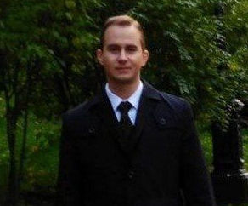

Защита проекта
Тема: Создание и тестирование высоконагруженного отказоустойчивого кластера Patroni
Умысков Михаил
Программист, компания Ростелеком

Slide 4
План защиты
Цель и задачи проекта
Какие технологии использовались
Что получилось
Выводы
Вопросы и рекомендации

Slide 5
Цель и задачи проекта
Проверить отказоустойчивость кластера Patroni
1. | Поднять кластер
2. | Нарушение целостности данных мастера
3. | Восстановление кластера

Slide 6
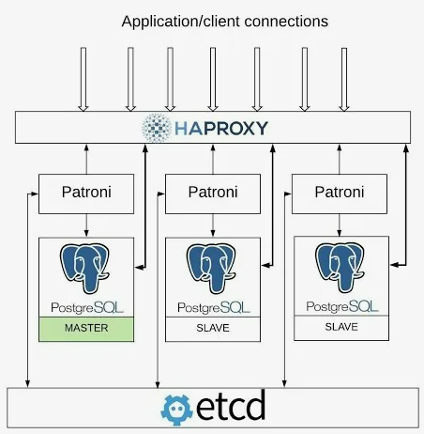
Какие технологии использовались
1. | Docker
2. | Patroni
3. | Etcd
4. | Haproxy

Slide 7
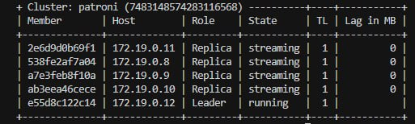
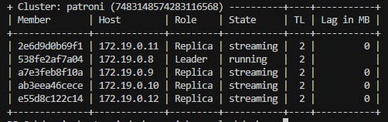
Что получилось
rm -rf /var/lib/postgresql/patroni/main

Slide 8
Выводы
1. | Кластер восстановил свою работу
2. | Наблюдалась кратковременная недоступность данных

Slide 9

Ответьте на вопросы одногруппников и преподавателей и получите обратную связь на свою работу
Вопросы и рекомендации
+
–
если есть вопросы
если вопросов нет

Slide 10

Спасибо за внимание!

